Slide 1
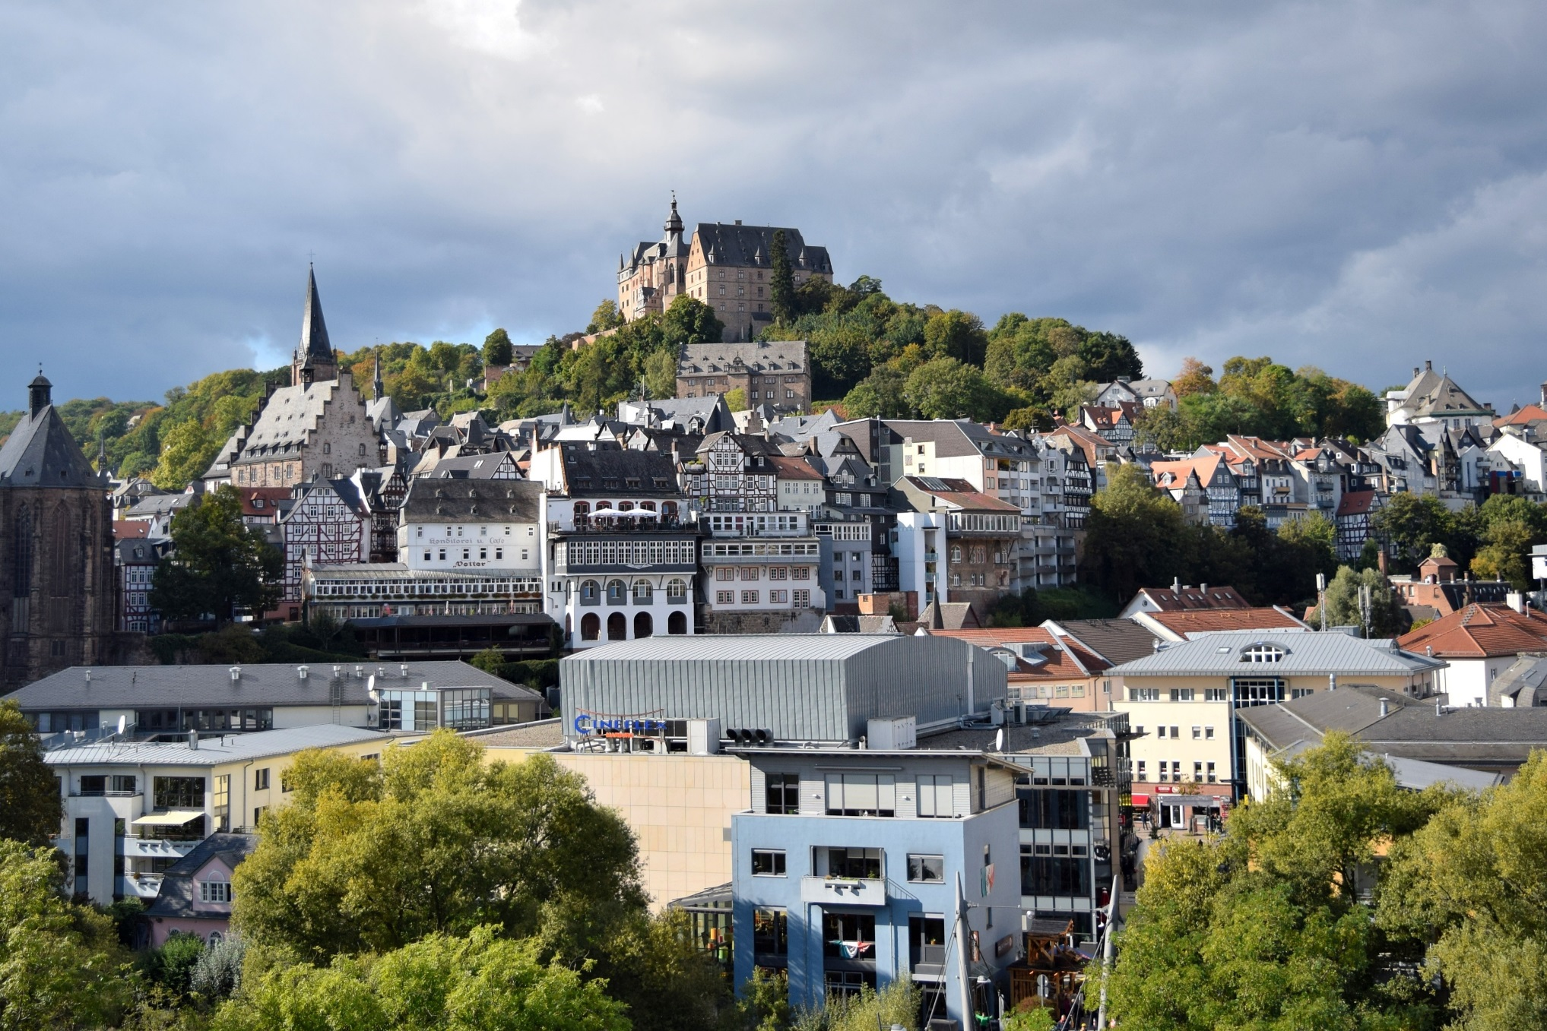
Herzlich willkommen zur gemeinsamen Informationsveranstaltung der Adolf-Reichwein Schule und den Kaufmännischen Schulen Marburg
Berufliche Gymnasien in Marburg

Slide 2
Berufliche Gymnasien in Marburg
 | Adolf-Reichwein-Schule
 | Kaufmännische Schulen Marburg

Slide 3
Überblick
1 | Berufliches Gymnasium – Was ist das?
2 | Aufnahmebedingungen – Was muss ich leisten?
3 | Welche Schwerpunkte sind in Marburg möglich?
4 | Organisation des Beruflichen Gymnasiums
5 | Einführungsphase (E-Phase)
6 | Qualifikationsphase (Q-Phase) -Grundkurse -Leistungskurse -Fremdsprachen
7 | Prüfungsleistungen zum Erwerb der Allgemeinen Hochschulreife
8 | Weitere Informationsmöglichkeiten

Slide 4
Berufliches Gymnasium
Vernetzung allgemeiner und beruflicher Bildung
Allgemeine Hochschul-reife
Vorbereitung auf die Anforderungen eines Studiums bzw. der Arbeitswelt
Der (andere) Weg zum Abitur!
BG | Auf-nahme | Schwer-punkte | Orga-nisation | E-Phase | Q-Phase | Prüfung | Infos

Slide 5
Aufnahmebedingungen
Alternativen
Versetzung in die Einführungsphase der gymnasialen Oberstufe
Qualifizierender Realschulabschluss
(Hinweis an „G8“-Übergänge: Sie erhalten den Mittleren Abschluss nach der Klasse 11 der Fachoberschule!)
…aus der Berufsfachschule
Notensumme aus Deutsch + Englisch + Mathematik + einer Naturwissenschaft darf die Summe 11 nicht überschreiten
BG | Auf-nahme | Schwer-punkte | Orga-nisation | E-Phase | Q-Phase | Prüfung | Infos

Slide 6
Mögliche Schwerpunkte
Technik
Gesundheit und Soziales
Wirtschaft
BG | Auf-nahme | Schwer-punkte | Orga-nisation | E-Phase | Q-Phase | Prüfung | Infos

Slide 7
Schwerpunkte getrennt nach Schulen
Gesundheit und Soziales
Erziehungswissenschaften
in Kooperation mit
Gesundheit
Wirtschaft
Gestaltungs- und Medientechnik
Technik
Chemietechnik
Bautechnik
Berufliche Informatik
Praktische Informatik
BG | Auf-nahme | Schwer-punkte | Orga-nisation | E-Phase | Q-Phase | Prüfung | Infos

Slide 8
Schwerpunkte getrennt nach Schulen
Gesundheit und Soziales
Gestaltungs- und Medientechnik
Praktische Informatik
Bautechnik
Chemietechnik
Wirtschaft
Technik
Gesundheit
: Erziehungswissenschaften
in Kooperation mit
BG | Auf-nahme | Schwer-punkte | Orga-nisation | E-Phase | Q-Phase | Prüfung | Infos

Slide 9
Organisation – Überblick
Einführungsphase
Qualifikationsphase
Leistungskurse
Prüfung
Fremdsprachen
Grundkurse
BG
Notes:
Diese Folie kann weg, wenn der Referent keinen Überblick geben möchte, sondern direkt mit der E-Phase beginnen möchte.

Slide 10
Organisation – Überblick
Einführungsphase
Qualifikationsphase
Abiturprüfung
Jahrgangsstufe 11
Jahrgangsstufe 12+13
5 Prüfungsbereiche
Zulassung?
Zulassung?
Notes:
Diese Folie kann anstelle der Folie davor genommen werden, wenn der Referent einen Überblick geben möchte.

Slide 11
Einführungsphase
11. Jahrgangsstufe
Projektorientierter Unterricht abhängig vom Schwerpunkt
Deutsch
Mathematik
Englisch
Geschichte
Politik und Wirtschaft
Biologie/Chemie/Physik
Spanisch/Russisch
Latein
Fächer
Sport
Religion/Ethik
BG | Auf-nahme | Schwer-punkte | Orga-nisation | E-Phase | Q-Phase | Prüfung | Infos

Slide 12
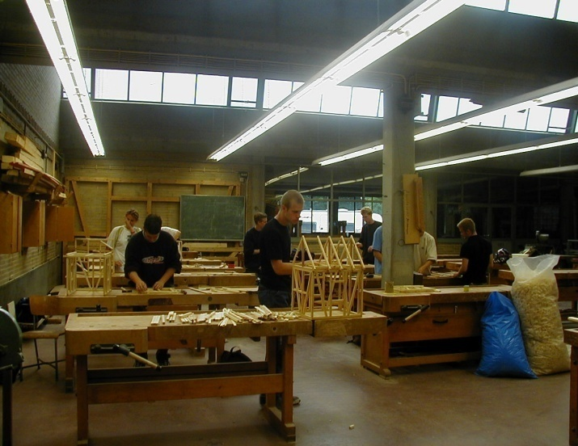
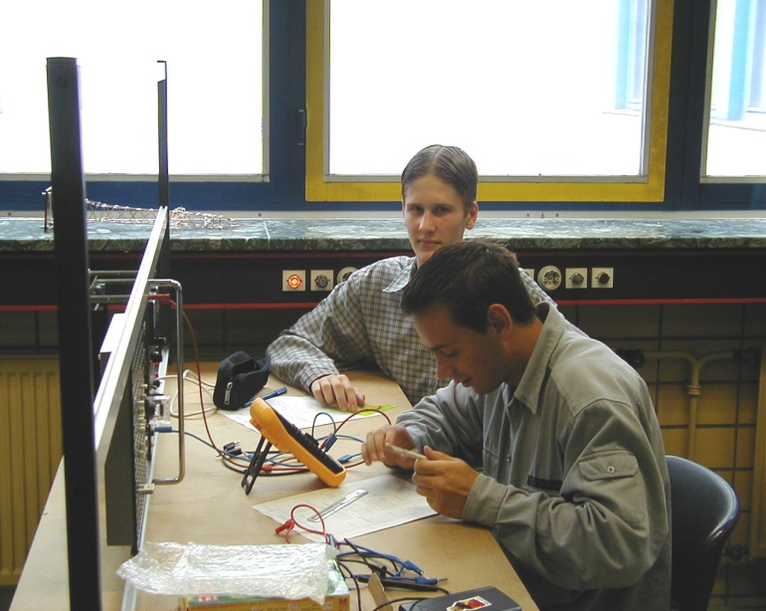
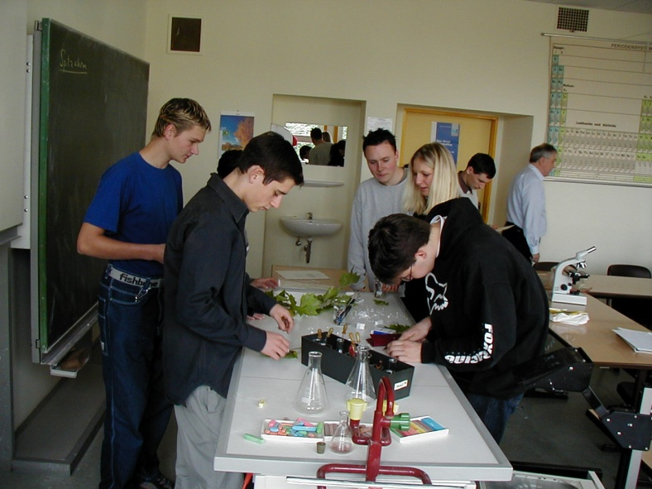
Einführungsphase
BG | Auf-nahme | Schwer-punkte | Orga-nisation | E-Phase | Q-Phase | Prüfung | Infos

Slide 13
Qualifikationsphase - Leistungskurse
12.+13. Jahrgangsstufe
Leistungskurse abhängig von den Schwerpunkten der Schule
Deutsch
Mathematik
Englisch
2. Leistungskurs: Wahlmöglichkeiten
Gesundheit oder Erziehungswissenschaft oder Wirtschaft
Technikwissenschaften
Biologie
Physik
BG | Auf-nahme | Schwer-punkte | Orga-nisation | E-Phase | Q-Phase | Prüfung | Infos

Slide 14
Zusammenfassung
 | ARS | KSM
Wählbare Grundkurse, sofern nicht Leistungskurs
Deutsch, Englisch, Mathematik | ☑ | ☑
Sport | ☑ | ☑
Biologie / Chemie / Physik | ☑ | ☑
Politik und Wirtschaft | ☑ | ☑
Religion oder Ethik | ☑ | ☑
Geschichte | ☑ | ☑
Gesundheitsökonomie |  | ☑
Musik oder Kunst (Q1 + Q2) | ☑
Darstellendes Spiel (Q1+Q2) | ☑ | ☑
Rechnungswesen |  | ☑
Datenverarbeitung |  | ☑
Technologie | ☑
Französisch / Spanisch / Russisch (Schulverbund) | ☑ | ☑
BG | Auf-nahme | Schwer-punkte | Orga-nisation | E-Phase | Q-Phase | Prüfung | Infos

Slide 15
Fremdsprachen im BG
Englisch bis zum Abitur (GK/LK)
Spanisch, wenn als 2. Fremdsprache erforderlich
Französisch, wenn als 2. Fremdsprache erforderlich
Russisch, wenn als 2. Fremdsprache erforderlich
Kooperation mit der Martin-Luther-Schule
BG | Auf-nahme | Schwer-punkte | Orga-nisation | E-Phase | Q-Phase | Prüfung | Infos

Slide 16
Abiturprüfungen
3 x schriftlich
1 x mündlich
1 x mündlich oder Präsentation oder BLL*)
5 Prüfungsteile=Abitur
Pflichtprüfungsfächer
Deutsch
Englisch oder Mathematik
Beide Leistungskurse
*)BLL=Besondere Lernleistung
BG | Auf-nahme | Schwer-punkte | Orga-nisation | E-Phase | Q-Phase | Prüfung | Infos

Slide 17
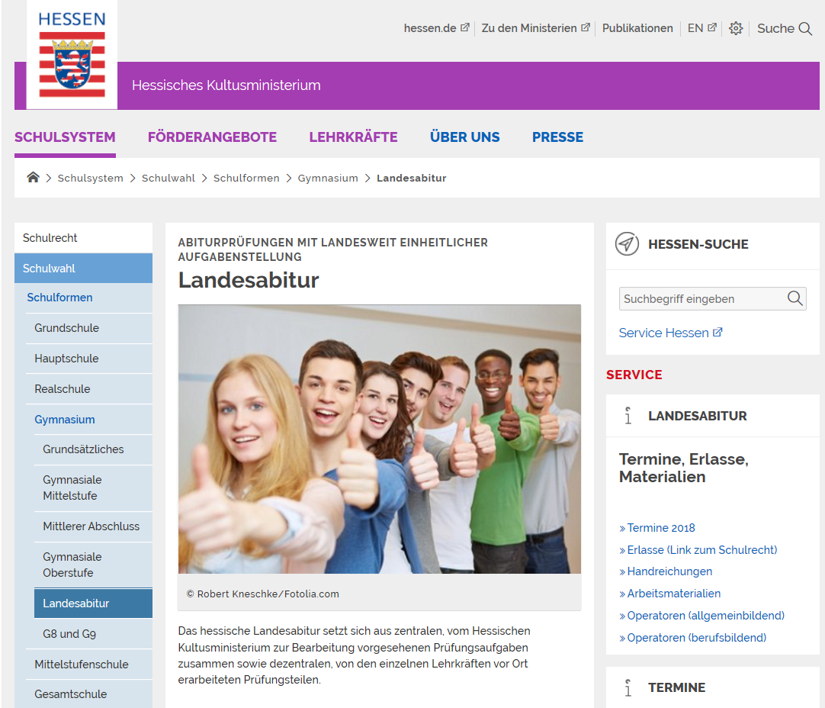
Weiter Informationen zum BG
https://kultusministerium.hessen.de/schulsystem/schulwahl/schulformen/gymnasium/landesabitur

Slide 18
Sehr zu empfehlen…
Die Verordnung verständlich erklärt
Checklisten
Übersichten

Slide 19
Tage der offenen Tür
Adolf-Reichwein-Schule
17.11.2023 (Freitag, 9.00 – 13.00 Uhr)
18.11.2023 (Samstag, 10.00 – 13.00 Uhr)
Kaufmännische Schulen Marburg
25.11.2023 (Samstag, 9.00 – 12.00 Uhr)
BG | Auf-nahme | Schwer-punkte | Orga-nisation | E-Phase | Q-Phase | Prüfung | Infos

Slide 20
Rückblick – Haben Sie Fragen?
1 | Berufliches Gymnasium – Was ist das?
2 | Aufnahmebedingungen – Was muss ich leisten?
3 | Welche Schwerpunkte sind in Marburg möglich?
4 | Organisation des Beruflichen Gymnasiums
5 | Einführungsphase (E-Phase)
6 | Qualifikationsphase (Q-Phase) -Grundkurse -Leistungskurse -Fremdsprachen
7 | Prüfungsleistungen zum Erwerb der Allgemeinen Hochschulreife
8 | Weitere Informationsmöglichkeiten

Slide 21
Vielen Dank für Ihr Interesse!

